Slide 1
Madelein Lisset Morales Pichilla

Slide 2
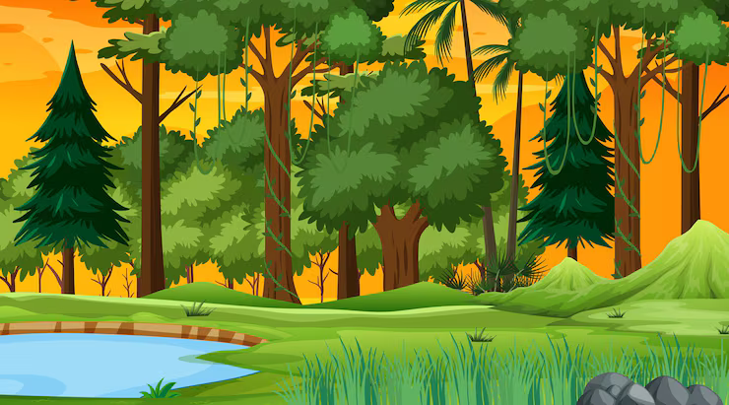
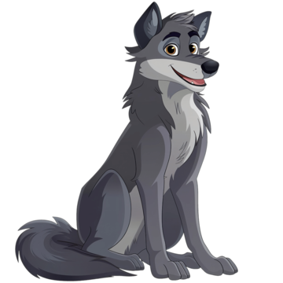
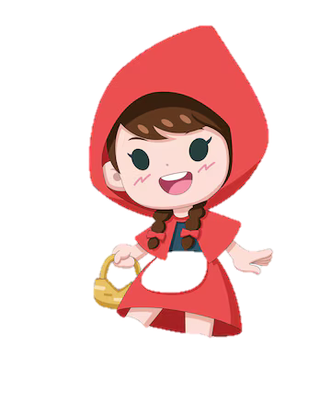
Hola, soy el lobo mucho gusto caperucita
Hola lobo, soy caperucita roja.
Si caperucita roja
Espero podamos ser amigos lobo

